Slide 1
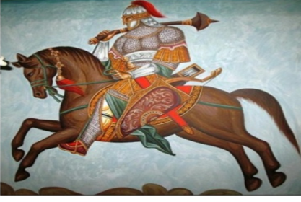
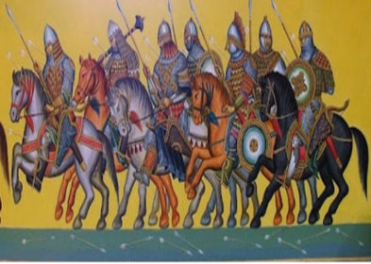
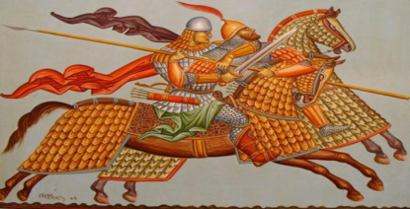
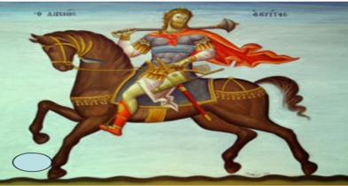
ΟΙ ΑΚΡΙΤΕΣ

Slide 2
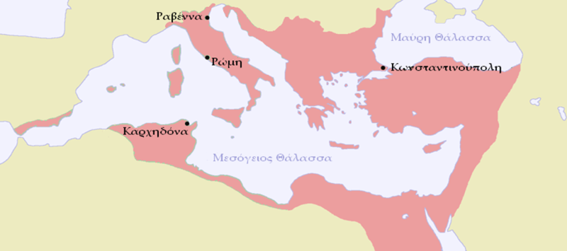
ΤΟ ΒΥΖΑΝΤΙΟ - ΕΝΑ ΑΠΕΡΑΝΤΟ ΚΡΑΤΟΣ
Η Βυζαντινή αυτοκρατορία τον 6 αιώνα ήταν ένα τεράστιο κράτος. Είχε πολύ μεγάλη έκταση και ήταν δύσκολο να προφυλάξει τα σύνορα της. Μεγάλο πρόβλημα αντιμετώπιζε το Βυζάντιο με την προστασία των ανατολικών συνόρων που απειλούνταν από τους Άραβες. Χάρτης του Βυζαντίου στα χρόνια του αυτοκράτορα Ιουστινιανού το 6^{ο} αιώνα.

Slide 3
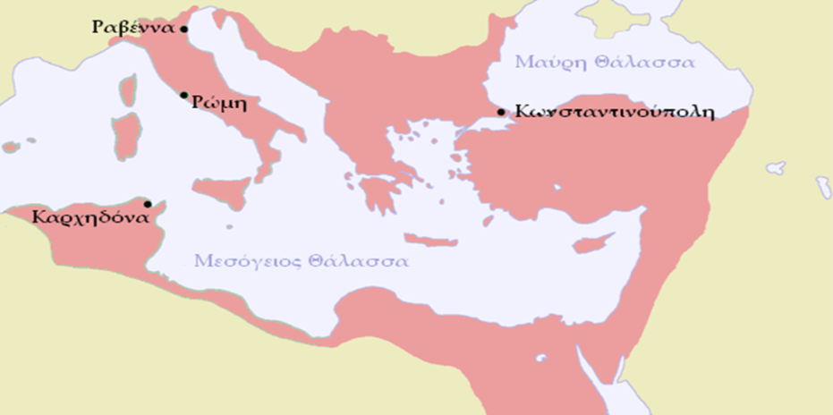
ΤΑ ΣΗΜΕΙΑ ΕΙΣΟΔΟΥ ΤΩΝ ΑΡΑΒΩΝ
ΠΟΤΑΜΟΣ ΤΙΓΡΗΣ
ΕΥΦΡΑΤΗΣ ΠΟΤΑΜΟΣ
ΠΕΡΣΙΚΟΣ ΚΟΛΠΟΣ

Slide 4
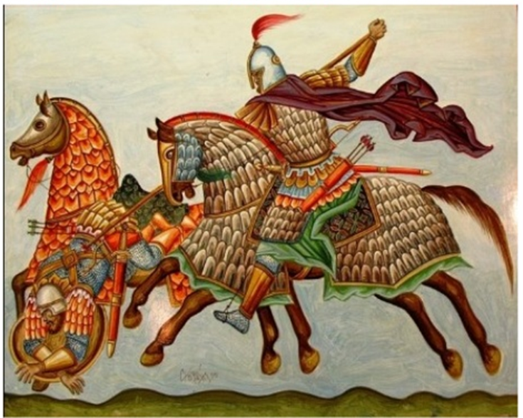
ΟΙ ΑΚΡΙΤΕΣ
Το πρόβλημα με τις επιδρομές των Αράβων και την απειλή των ανατολικών συνόρων είχε γίνει πολύ μεγάλο και οι αυτοκράτορες το αντιμετώπισαν με τους ακρίτες. Απεικόνιση ενός Ακρίτα την ώρα που μάχεται.

Slide 5
ΟΙ ΑΚΡΙΤΕΣ
Οι Βυζαντινοί για να αντιμετωπίσουν το μεγάλο αυτό πρόβλημα έβαλαν στα σύνορα μόνιμους φρουρούς που τους ονόμασαν Ακρίτες, επειδή ήταν υπεύθυνοι για τις άκρες της αυτοκρατορίας.

Slide 6
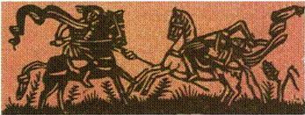
ΤΑ ΠΡΟΝΟΜΙΑ ΤΩΝ ΑΚΡΙΤΩΝ
Το Βυζάντιο έδινε στους Ακρίτες κτήματα κοντά στα σύνορα για τα καλλιεργούν και οι περιοχές αυτές ονομάζονταν στρατιοτόπια. Όσοι Ακρίτες έπαιρναν στρατιοτόπι έπρεπε όταν γίνονταν επιθέσεις και εισβολές από εχθρούς να υπερασπιστούν εκείνα τα εδάφη.
Οι Ακρίτες είχαν απαλλαγή και δεν πλήρωναν φόρους.
Το κράτος έδινε στους Ακρίτες άλογα και πανοπλίες για να είναι εξοπλισμένοι και να μπορούν να αντιμετωπίσουν τους εχθρούς.
Τα στρατιοτόπια τα έπαιρναν τα παιδιά των Ακριτών εάν συνέχιζαν και αυτοί ως Ακρίτες.
Στην εικόνα ξυλογραφία με τίτλο «Ακριτικά» του Σπύρου Βασιλείου

Slide 7
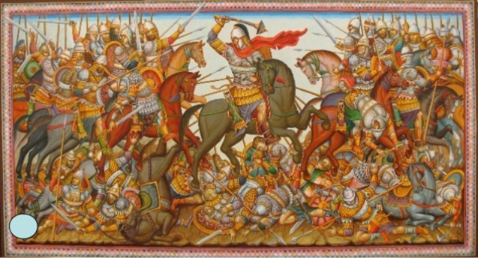
ΟΙ ΑΚΡΙΤΕΣ
Οι Ακρίτες πρόσφεραν τις υπηρεσίες τους κυρίως από τον 6^{ο} έως τον 10^{ο} αιώνα. Γενναία αντιμετώπιζαν και απέκρουαν τις εχθρικές επιδρομές ειδικότερα των Αράβων που έκαναν συνέχεια επιθέσεις και ήθελαν να λεηλατήσουν τα εδάφη του Βυζαντίου . Φρουρούσαν τα σύνορα και τα υπερασπίζονταν αποκρούοντας τους Άραβες.

Slide 8
ΟΙ ΑΚΡΙΤΕΣ
Φρουρούσαν τα σύνορα σε μεγάλες ομάδες και τα υπερασπίζονταν με μεγάλη γενναιότητα.. Στην εικόνα ομάδα εξοπλισμένων Ακριτών έτοιμοι για μάχη, έργο του ζωγράφου Δ. Σκουρτέλη.

Slide 9
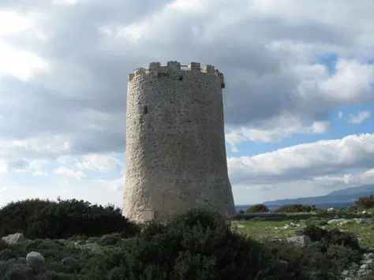
Η ΖΩΗ ΤΩΝ ΑΚΡΙΤΩΝ
Οι Ακρίτες όταν δεν πολεμούσαν γυμνάζονταν στο κοντάρι και στο τρέξιμο για να είναι εκπαιδευμένοι και ετοιμοπόλεμοι. Βοηθούσαν να οχυρωθούν οι πόλεις που βρίσκονταν στα σύνορα και να χτιστούν κάστρα και βίγλες στις περιοχές που εκείνοι προφύλασσαν. Στη φωτογραφία μια βίγλα, που χρησιμοποιούνταν ως παρατηρητήριο .

Slide 10
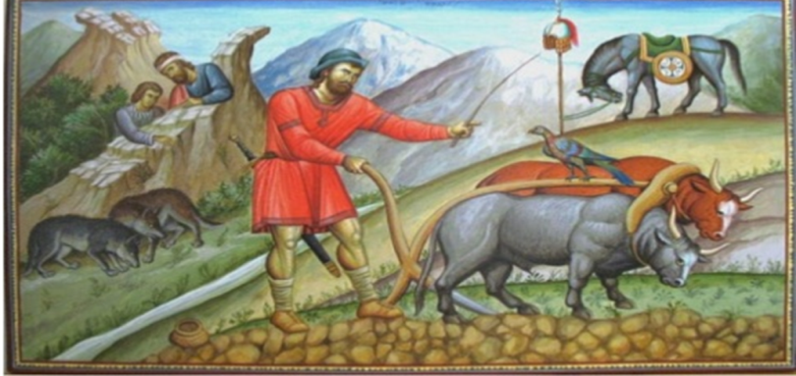
Η ΖΩΗ ΤΩΝ ΑΚΡΙΤΩΝ
Οι Ακρίτες όταν δεν υπεράσπιζαν τα σύνορα και δεν γυμνάζονταν ασχολούνταν με την καλλιέργεια του στρατιοτοπίου, της έκτασης που τους είχα δοθεί από το Βυζάντιο .

Slide 11
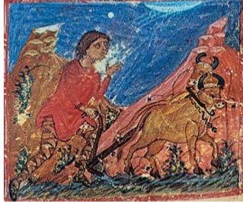
Η ΖΩΗ ΤΩΝ ΑΚΡΙΤΩΝ
Στην εικόνα Ακρίτας οργώνει τα στρατιοτόπι του, εικόνα από βυζαντινή μικρογραφία

Slide 12
ΑΚΡΙΤΙΚΑ ΤΡΑΓΟΥΔΙΑ
Ο λαός θαύμαζε και αγαπούσε τους Ακρίτες επειδή του πρόσφεραν ασφάλεια και τον υπεράσπιζαν στις πολύ δύσκολες στιγμές των επιθέσεων των Αράβων. Την παλικαριά και τη γενναιότητα των Ακριτών την εξύμνησε ο λαός στα Ακριτικά τραγούδια. Το εξώφυλλο δίσκου με Ακριτικά τραγούδια που κυκλοφόρησε η Δόμνα Σαμίου το 1982.

Slide 13
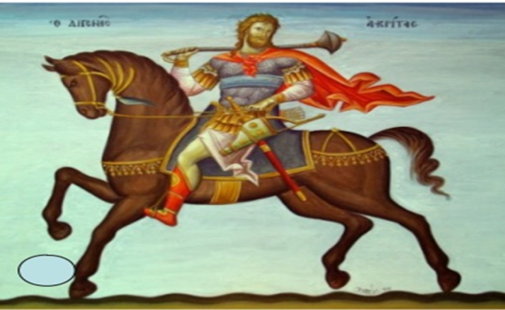
ΑΚΡΙΤΙΚΑ ΤΡΑΓΟΥΔΙΑ
Ο πιο γνωστός Ακρίτας είναι ο Βασίλειος Διγενής που τα κατορθώματα του ο λαός τα έκανε ακριτικά τραγούδια. Υπήρξαν και άλλοι Ακρίτες που ο λαός τραγούδησε και εξύμνησε τις γενναίες τους πράξεις όπως ο Αρμούρης, ο Νικήφόρος , ο Ανδρόνικος. Ακριτικά τραγούδια βρίσκουμε ειδικότερα στον Πόντο, στην Κύπρο, στην Κρήτη.

Slide 14
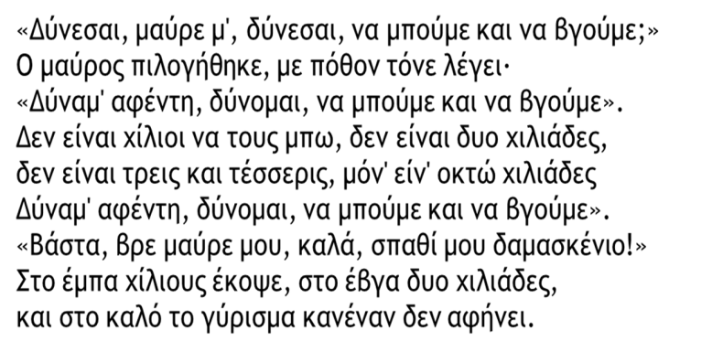
ΑΚΡΙΤΙΚΑ ΤΡΑΓΟΥΔΙΑ
Τα ακριτικά τραγούδια περιγράφουν τα κατορθώματα των Ακριτών και είναι έντονο το στοιχείο της υπερβολής. Το απόσπασμα από το ακριτικό τραγούδι : «Το μικρό Βλαχόπουλο»

